Slide 1

Kinderschutzzentrum – www.kszsg.ch

Slide 2
Kinderschutzzentrum – www.kszsg.ch
Beratungsstelle
Weiterbildung / Prävention
Im Kinderschutzzentrum arbeiten 10 Fachmitarbeitende (Sozialarbeit, Sozialpädagogik und Psychologie), 2 Fachfrauen Administration, eine Leitung und ein Auszubildender oder eine Auszubildende (Sozialarbeit FH OST).

Slide 3

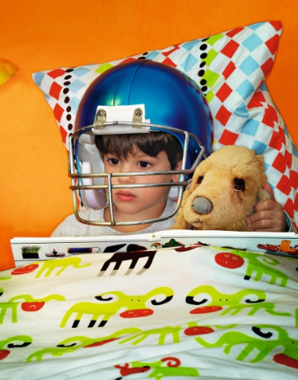
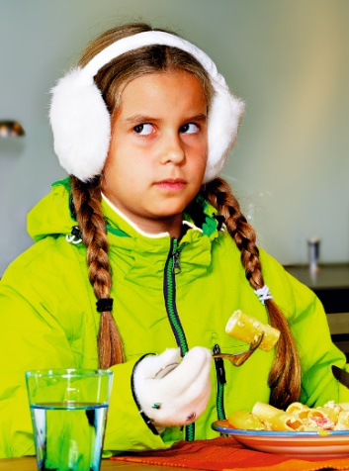

Kinder- und Jugendnotruf (KJN) www.kjn.ch
Notes:
Über den Kinder- und Jugendnotruf sind wir auch für Kinder und Jugendliche 24 h am Tag erreichbar.

Slide 4
Wann kann ich beim KJN anrufen?
Austausch in Kleingruppen zu folgenden Fragen:
Was denkst du:
In welchen Situationen könntet ihr anrufen?
An welche Personen oder Hilfestellen könntet ihr euch bei Problemen sonst wenden?
Aus welchen Gründen holen sich manche Kinder und Jugendliche keine Hilfe, wenn sie Probleme haben?
Warum ist es in manchen Situationen das Beste, sich auch von einer erwachsenen Person Unterstützung zu holen?
Notes:
Anhand der Liste auf der PPT Folie können wir (LP und S&S) gemeinsam prüfen, ob die von euch eingebrachten Beispiele typische Situationen beschreiben, in denen es möglich wäre, beim KJN anzurufen.
Wenn ihr euch in einer Situation befindet, in der ihr nicht mehr weiterwisst – vielleicht betrifft es euch gar nicht selbst, sondern eine gute Freundin oder einen guten Freund – dann ist es gut, wenn es Menschen gibt, denen ihr vertrauen könnt.
Es gibt Themen, die einen zwar sehr beschäftigen, über die man aber am liebsten nie sprechen möchte. Themen, bei denen man sich nicht einmal traut, sie einer Freundin oder einem Freund zu erzählen. Solltet ihr einmal in einer solchen Situation sein, habt ihr die Möglichkeit, den KJN anzurufen.

Slide 5
Wann kann ich beim KJN anrufen?
Wenn …
… du Gewalt erlebst oder Angst vor Gewalt hast
… dir jemand zu nahe kommt
… dir jemand körperliche oder seelische Schmerzen zufügt
… du Angst hast und dich niemandem anvertrauen kannst
… du nicht mehr weiter weisst
... deine Freundin oder dein Freund etwas Schlimmes erlebt hat und du nicht weisst, wie du helfen kannst
Notes:
Den KJN anzurufen braucht ein bisschen Mut. Vielleicht denkt ihr, dass das Problem so winzig sei, dass man deswegen gar nicht anzurufen brauche. Trotzdem belastet es euch. Vielleicht zögert ihr anzurufen, weil ihr nicht wisst, was bei einem Anruf eigentlich passiert.

Slide 6


Kinder- und Jugendnotruf
Massenger: Mit Smartphone über die Webseite www.kjn.ch mit Klick
erreichbar.
Telefon: Oder unter der Nummer anrufen.
Wir unterstehen der Schweigepflicht, deine Daten werden nicht weitergegeben.
Anfragen über die Messenger beantworten wir jeweils zu Bürozeiten von Montag bis
Freitagmittag. Der Kinder- und Jugendnotruf 0800 43 77 77 ist rund um die Uhr bedient.
Notes:
Ein Telefonberatungsgespräch läuft in der Regel folgendermassen ab:
* Ein Berater oder eine Beraterin vom Kinderschutzzentrum nimmt das Telefon ab.
* Wer nicht möchte, muss seinen Namen nicht nennen. Ihr dürft anonym bleiben. Der Berater / die Beraterin sieht eure Telefonnummer nicht.
* Wenn ihr möchtet, ruft euch der Berater oder die Beraterin zurück. Das dürft ihr gleich zu Beginn sagen, dann müsst ihr jedoch eine Telefonnummer angeben.
* Wenn ihr nur mit einem Mann oder nur mit einer Frau sprechen wollt, dürft ihr das ebenfalls sagen. Dann wird der Berater oder die Beraterin dafür sorgen, euren Wunsch zu erfüllen.
* Der Berater oder die Beraterin hört euch am Telefon erst einmal zu, was ihr zu erzählen habt und nimmt euch ernst.
* Vielleicht findet ihr bereits am Telefon gemeinsam eine Lösung für das Problem.
* Manche Probleme sind eventuell nicht so schnell lösbar. Dann bietet euch der Berater oder die Beraterin ein direktes Gespräch an. Das heisst, dass ihr die Beraterin oder den Berater treffen und direkt mit ihr oder ihm sprechen könnt, wenn ihr das wollt. Zu einem solchen Gespräch dürft ihr auch zusammen mit einer Kollegin oder einem Freund gehen.
* Es gibt auch Probleme, bei denen eine Beratungsstelle in eurer Region, in der ihr wohnt, weiterhelfen kann. Falls sich eine solche Stelle anbietet, werdet ihr darauf hingewiesen, und ihr besprecht mit einer
Beraterin oder einem Berater des KJN, ob und wie der Kontakt mit einer Fachperson vor Ort erfolgen soll

Slide 7

SEXting, Treffen mit
Internetbekanntschaften
Hallo. Ich habe mich vor kurzem mit einem Typen
über Tinder verabredet. Er ist viel älter als ich, aber das stört
mich nicht. Meine Eltern verbieten mir das Treffen. Dürfen
sie das? Bitte sagen Sie niemandem, dass ich mich bei Ihnen melde.
Grüsse Salomé
Hallo Salomé. Danke für deine Anfrage. Wir behandeln diese streng vertraulich.
Grundsätzlich ist es dein Recht dich zu verabreden mit wem du möchtest.
Natürlich verstehen wir auch, dass deine Eltern wissen möchten mit wem und wo
du dich triffst. Deine Eltern dürfen familieneigene Regeln aufstellen, welche aber
deinem Alter angepasst sein sollten.
Hallo Salomé. Danke für deine Anfrage. Wir behandeln diese streng vertraulich.
Grundsätzlich ist es dein Recht dich zu verabreden mit wem du möchtest.
Natürlich verstehen wir auch, dass deine Eltern wissen möchte mit wem und wo
du dich triffst. Deine Eltern dürfen familieneigene Regeln aufstellen, welche aber
deinem Alter angepasst sein sollten.
Wie wäre es, wenn du das Gespräch suchst und deinen Eltern erklärst, weshalb das Treffen wichtig für dich wäre und wie ihr eine Möglichkeit findet, dass du dich treffen dürftest ohne, dass sich deine Eltern sorgen müssen. Ein so zusagen «Sicheres Treffen»? Wenn du magst, dann können wir auch mal telefonieren. Es gäbe da schon noch ein paar Sachen, welche zu beachten wären. Lg dein KSZ-Team
Notes:
Hintergrund
Oft fehlen Grundsätzliche Informationen für klare Beantwortung.
Viele haben das Gefühl, dass sie KE gar nichts sagen von Treffen – super, dass du das machst!
Sorge deiner KE weshalb? Welche Absichten hast du, welche der Typ?
Altersunterschied beachten, StGB unter 16 und mehr als drei Jahre (bei sex. Handlungen)
Wie könnte ein Treffen denn «sicher» sein
Wenn sie nicht telefonieren möchte, könnte der Chatverlauf auch weitergehen
Ev. gibt es sonst noch Personen, welche in dieser Situation unterstützen könnten (Fachpersonen vor Ort SSA, LP oder Private Personen als Ressource Gotti, Götti, etc.) auch zur Moderation des Gesprächs mit KE, wenn nötig
Etc.

Slide 8
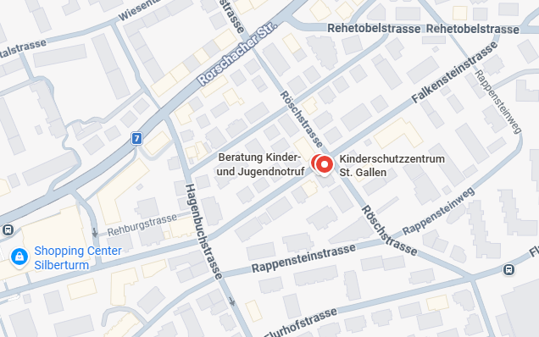
© Kinderschutzzentrum
Ostschweizer Kinderspital
Kinderschutzzentrum
Falkensteinstrasse 84
9006 St. Gallen
Tel 071 243 78 02
info.ksz@oks.ch
www.kszsg.ch

